Slide 1
第二节
重积分的性质与计算
一、重积分的性质
二、矩形区域上的重积分计算
三、一般区域上的重积分计算
重点：性质、计算
难点：累次积分上下限的确定

Slide 2
一、重积分的性质

Slide 5
例1
解
?

Slide 6
例2
解

Slide 7
二、矩形区域上重积分的计算
图13.2.1

Slide 10
说明: 此反例是参照黎曼函数构造的

Slide 12
2、矩形区域上的多重积分计算

Slide 14
三、一般区域上的重积分计算
1、二重积分的直角计算

Slide 16
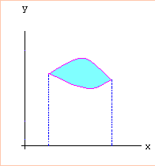
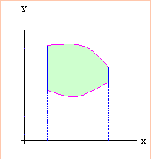
几何分析方法
X型积分区域为：
X型区域的特点： 穿过区域且平行于y轴的直线与区域边界相交不多于两个交点.
其中函数 、 在区间 上连续.

Slide 17
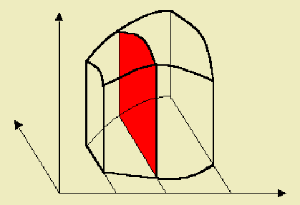
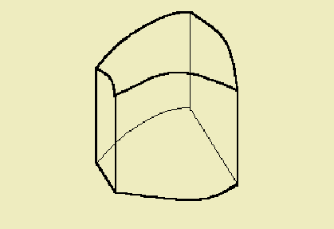
应用计算“平行截面面积为已知的立体求体积”的方法,
得

Slide 18
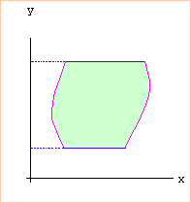
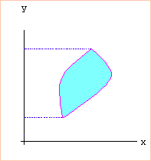
Y型积分区域为：
Y型区域的特点：穿过区域且平行于x轴的直线与区域边界相交不多于两个交点.

Slide 20
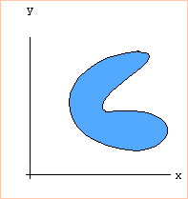
若区域既非X型，又非Y型，
则必须分割，如图
在分割后的三个区域上分别使用积分公式

Slide 21
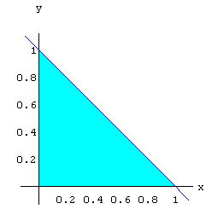
例 3
解
积分区域如图

Slide 22
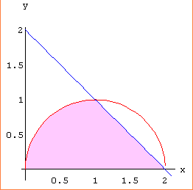
例 4
解
积分区域如图

Slide 23
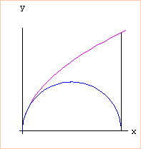
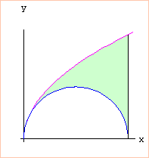
练习
解
原式

Slide 24
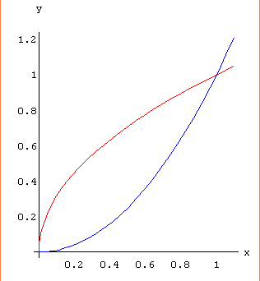
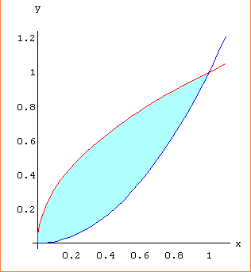
例 5
解

Slide 25
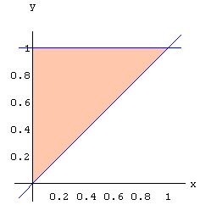
例 6
解

Slide 26
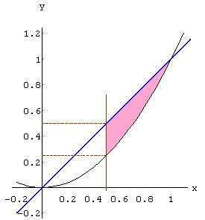
例 7
解

Slide 29
✘
图13.2.6

Slide 30
图13.2.7

Slide 31
作 业
P251: 2(2), 3(1,3), 4(2), 5(1,2,4), 6(1,3,4,6).

Slide 32
2、三重积分的直角计算
方法：直角坐标系中将三重积分化为三次积分
（1）投影法
如图，

Slide 33
得

Slide 34
注意

Slide 35
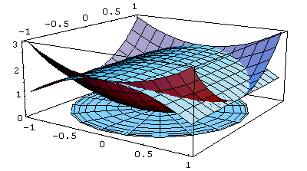
例8
解

Slide 37
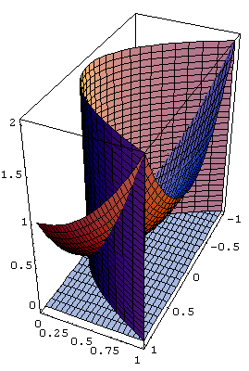
例 9
解
如图，

Slide 38
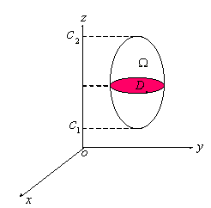
（2）截面法
注记 z轴截面法适合被积函数为z的单变量函数

Slide 39
例 10
截面法

Slide 40
投影法

Slide 41
例11
解

Slide 42
原式

Slide 43
图13.2.8

Slide 44
四、小结
1. 重积分的性质
2. 重积分的直角计算
在直角坐标系下的体积元素
在直角坐标系下的体积元素
3. 重点
(1) 二重积分化为二次积分，二次积分换序
(2) 三重积分化为三次积分的两个方法：投影法与截面法.

Slide 45
图13.2.9

Slide 48
作 业
P252:4(3), 5(4), 6(8,10,12), 7, 11, 13, 19(1).

Slide 52
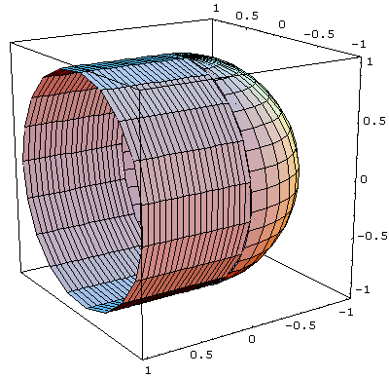
例 12
解
如图,

